Slide 1
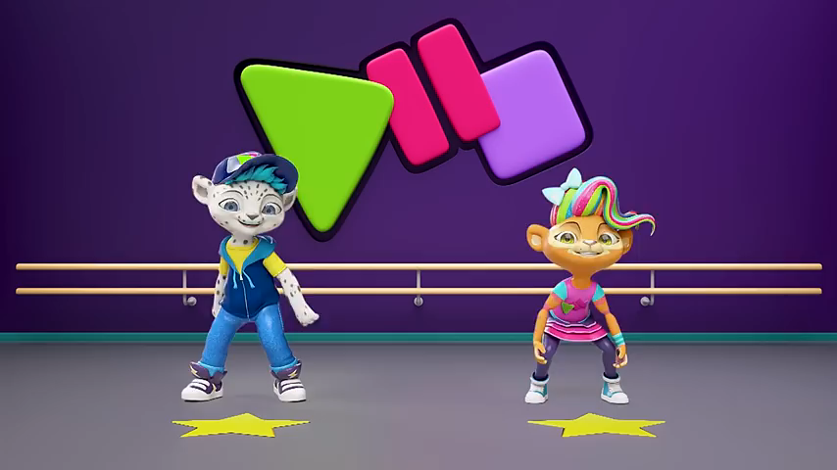

Slide 2



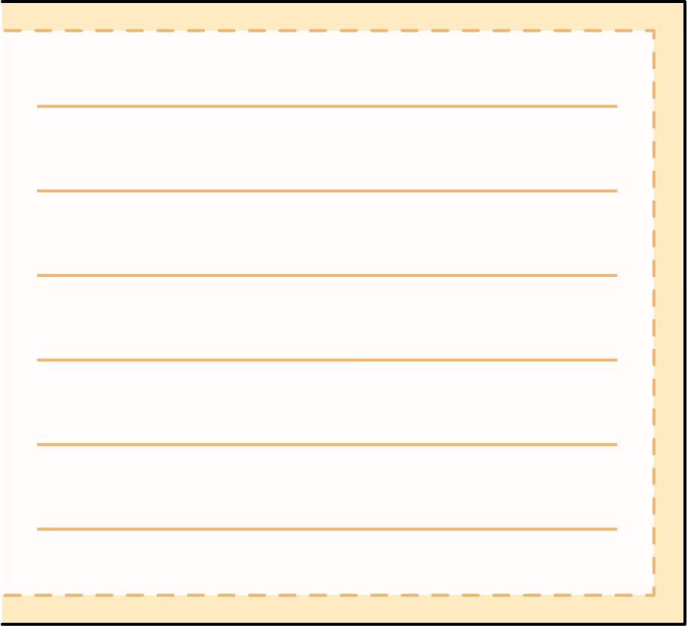


Tiếng việt
Tiếng việt
ÔN TẬP GIỮA HỌC KỲ 1
ÔN TẬP GIỮA HỌC KỲ 1
(Tiết 3)

Slide 3







A. Đánh giá kĩ năng đọc thành tiếng, thuộc lòng

Slide 4
B. Luyện từ và câu

Slide 5
1. Tìm trong các đoạn văn sau những từ đồng nghĩa với mỗi từ in đậm:
a) Trước trận thi đấu với lớp 5A, đội trưởng Tùng tập trung cả đội lại và nói:
- Lớp 5A có một cầu thủ mới từ nơi khác chuyển về, đó là một tiền đạo chất lượng mà hậu vệ không dễ gì ngăn chặn được.
Quay sang thủ môn, Tùng nói tiếp:
- Cậu là thủ thành của đội, phải hết sức chú ý chân sút ấy nhé.
HỒNG AN

Slide 6
1. Tìm trong các đoạn văn sau những từ đồng nghĩa với mỗi từ in đậm:
b) Sáng mùa đông, trời lạnh cóng. Những cơn gió mùa thổi ù ù dọc sườn đồi. Gió luồn qua mái hiên, chui vào khe cửa sổ, len lỏi vào tận trong căn phòng nhỏ của Hà. Nằm trong chăn kín mít mà Hà vẫn thấy rét ơi là rét. Hà khẽ hé chăn, không khí lạnh buốt như xộc vào. Hà chợt nghĩ tới mẹ. Trời lạnh giá thế này mà mẹ đã dậy, ra vườn rồi.
LỘC HÀ

Slide 7
Trả lời
a) Từ đồng nghĩa với Tiền đạo là cầu thủ
b) Từ đồng nghĩa với Thủ môn là thủ thành
c) Từ đồng nghĩa với lạnh cóng là lạnh buốt
d) Từ đồng nghĩa với luồn là xộc vào

Slide 8
2. Các từ in đậm trong đoạn thơ dưới đây được dùng với nghĩa gốc hay nghĩa chuyển?
Răng của chiếc cao
Làm sao nhai được?
Mũi thuyền rẽ nước
Thì ngửi cái gì?
Cái ấm không nghe
Sao tai lại mọc?
QUANG HUY
Trả lời
Các từ in đậm được dùng với nghĩa chuyển.

Slide 9
3. Tra từ điển, tìm một từ đa nghĩa. Đặt 2 câu với từ đó: 1 câu dùng từ theo nghĩa gốc, 1 câu dùng từ theo nghĩa chuyển
Trả lời
* Sử dụng từ tay:
- Hoàng bị đau tay nên bạn ấy phải nghỉ học mấy hôm nay.
- Chú ấy là một tay bóng chuyền xuất sắc của đội tuyển quốc gia.

Slide 10

Tiếng việt
Tiếng việt

